Slide 1

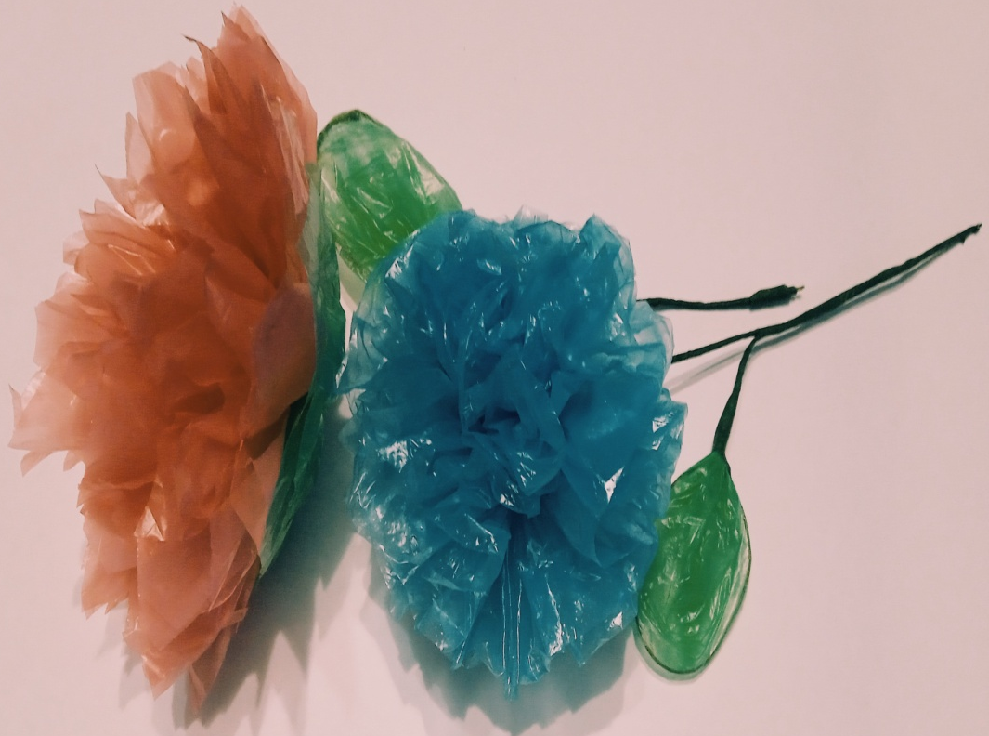
Муниципальное Бюджетное Дошкольное Образовательное Учреждение детский сад № 40 «Берёзка»
Мастер-класс
«Необычная жизнь обычных предметов».
Воспитатель:
Пряслихина Татьяна Александровна
2022

Slide 2
Цель:
изготовление цветка из полиэтиленовых пакетов
Задачи:
1. познакомить педагогов с технологией изготовления различных изделий из бросового материала и богатым разнообразием видов готовых изделий
2.обучить основам изготовления изделий из мусорных пакетов
3.изготовить цветок из пакета
4.формировать интерес к изготовлению предметов из бросового материала

Slide 3
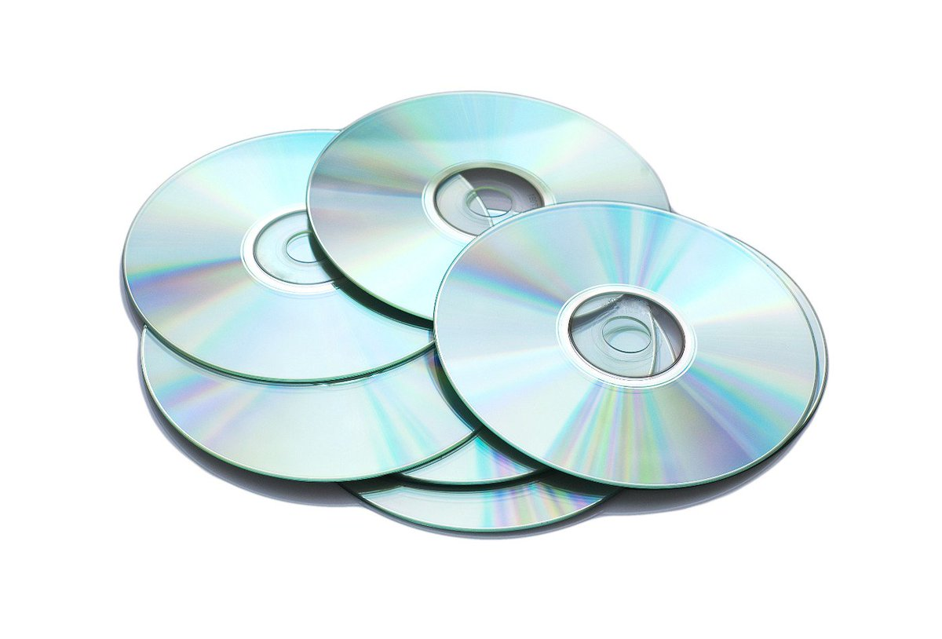
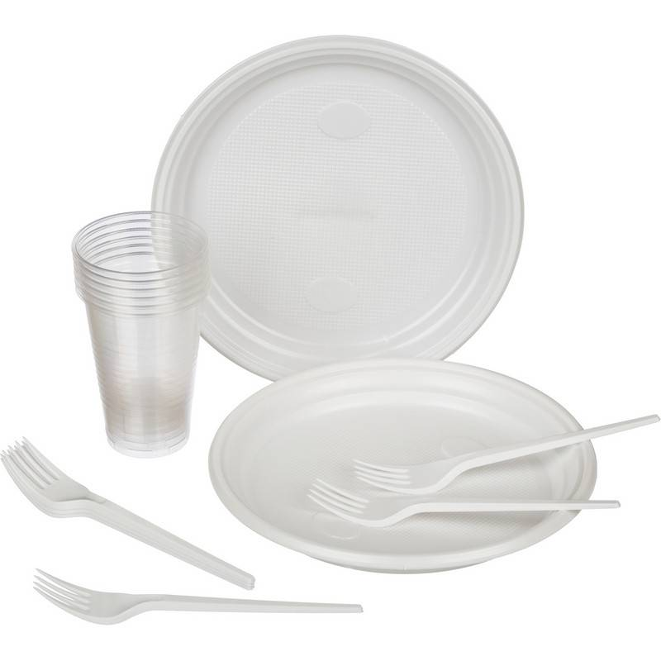
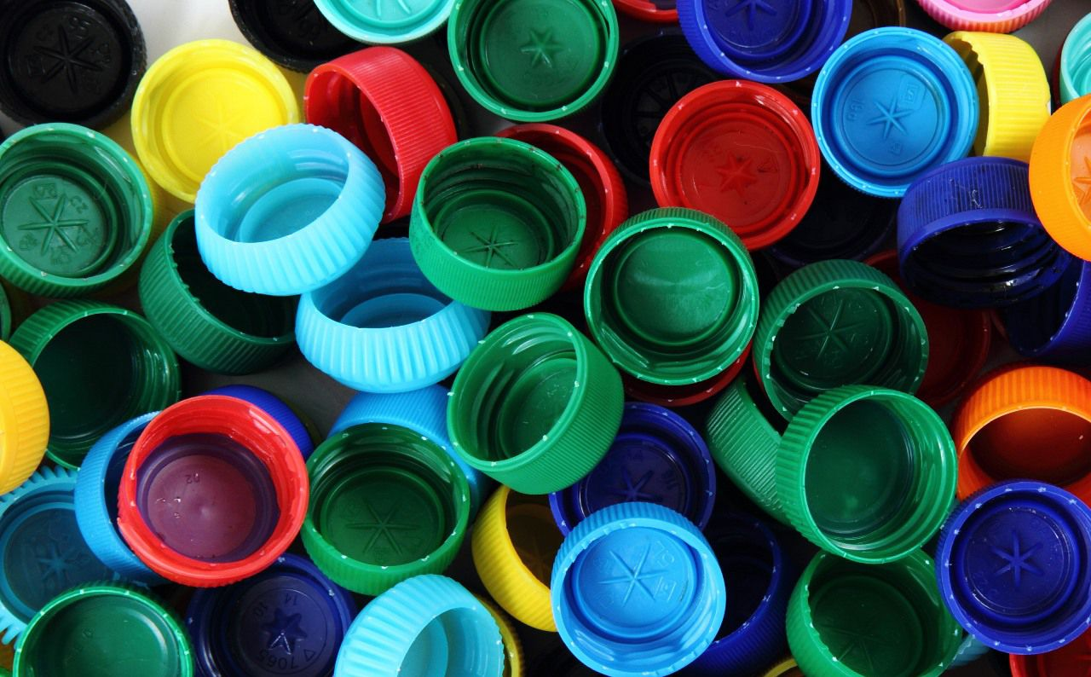
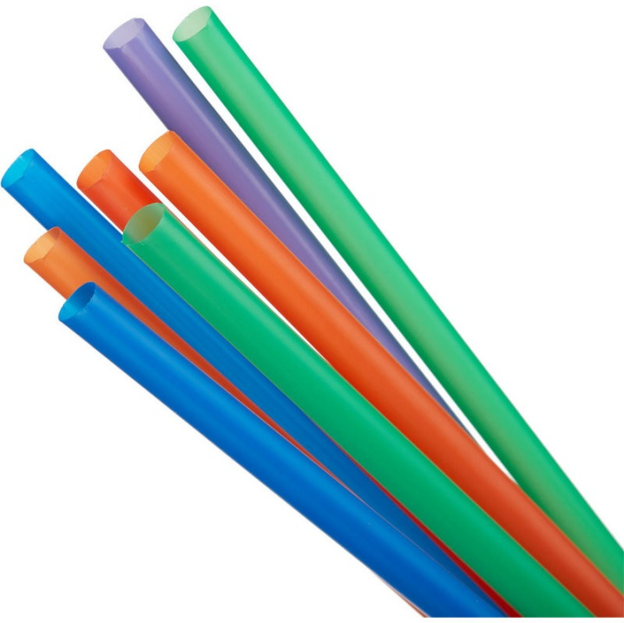
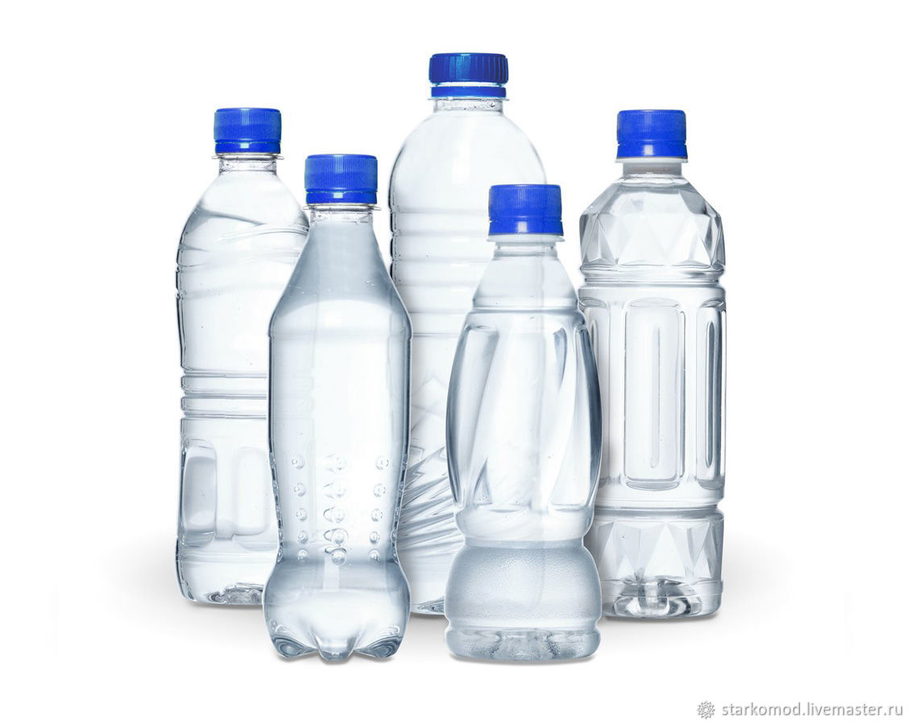
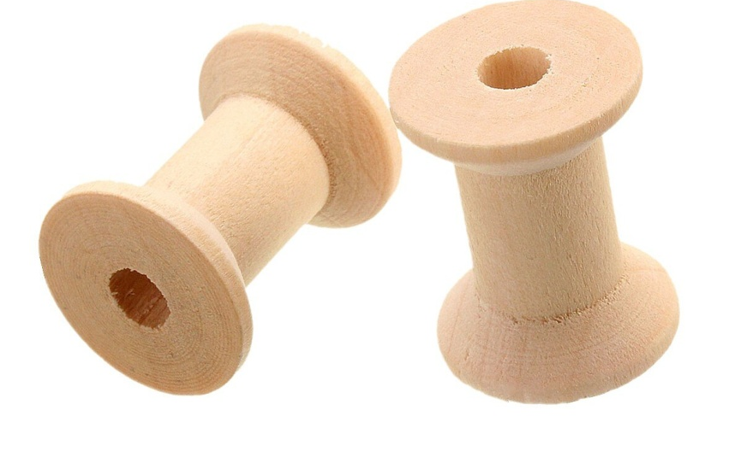
В своей работе я часто использую бросовый материал. Это: крышечки, пластмассовые бутылки, катушки, пробки, пластмассовые тарелки, трубочки для коктейлей, мусорные пакеты.

Slide 4
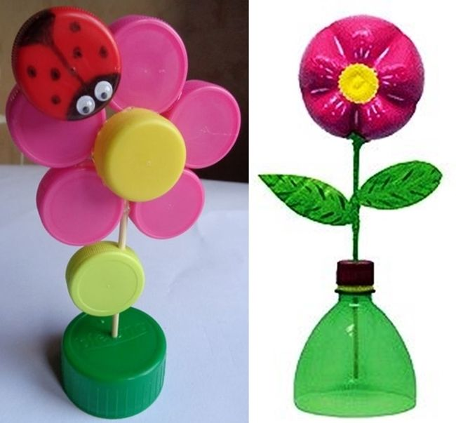
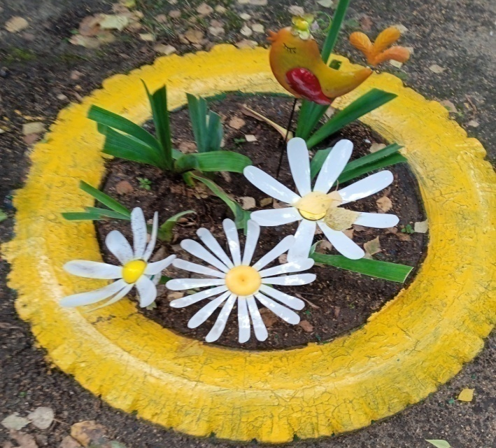
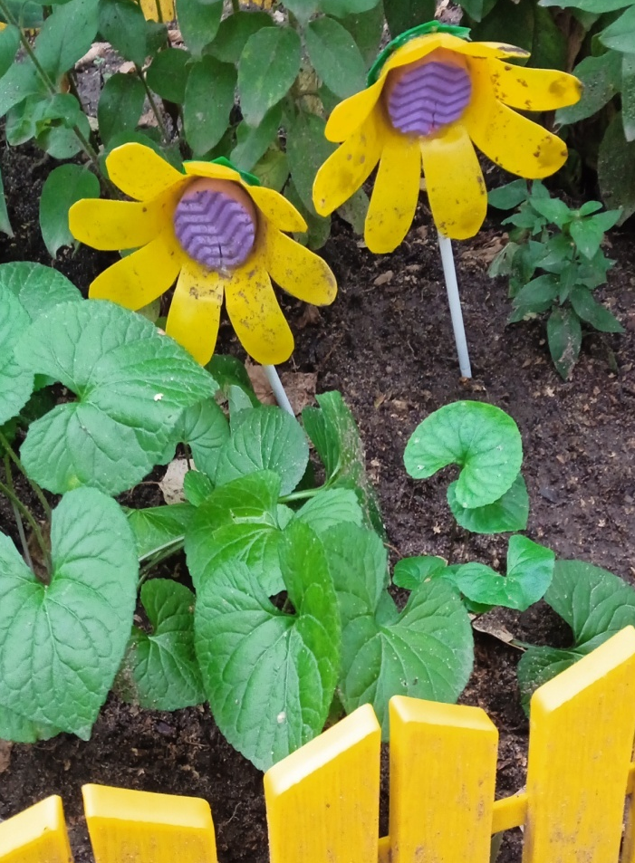
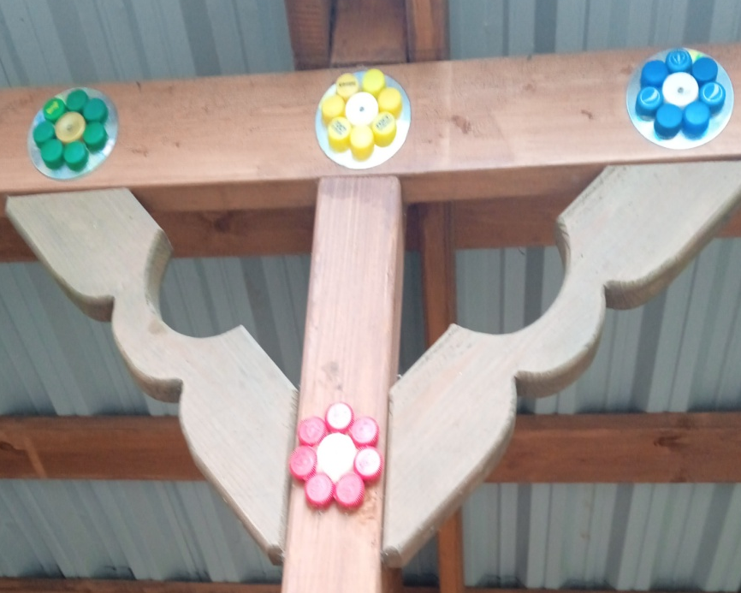
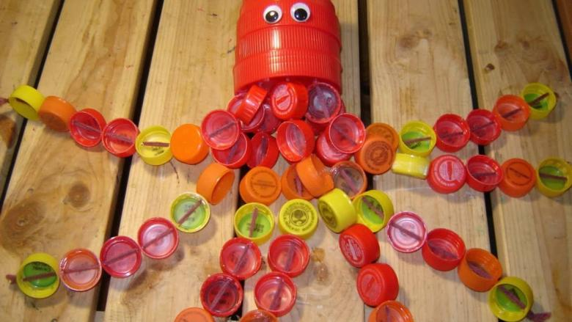
Выставка поделок

Slide 5
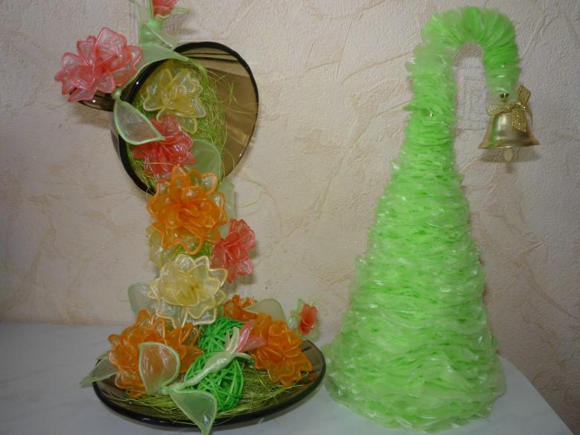
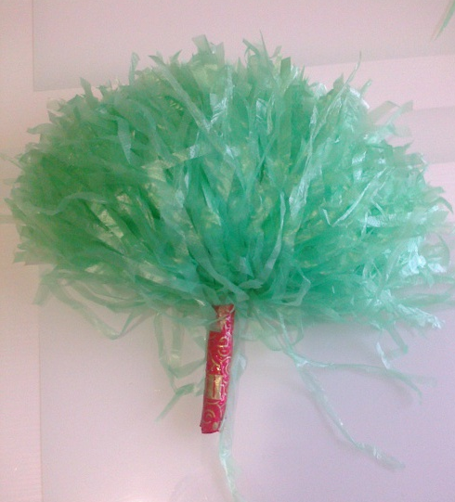

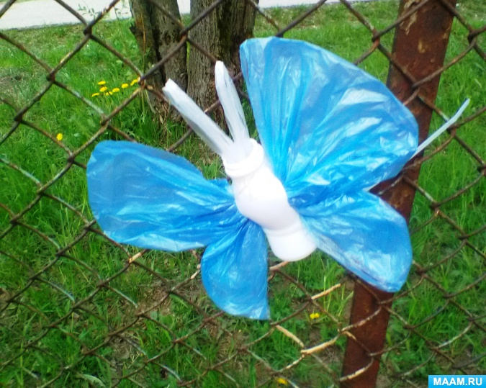
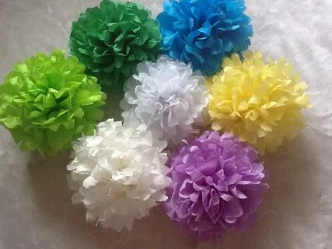
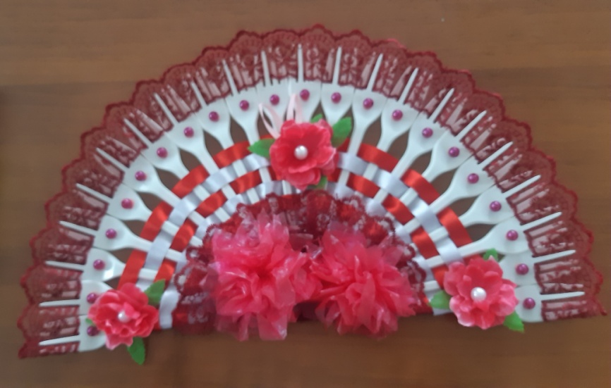

Slide 6
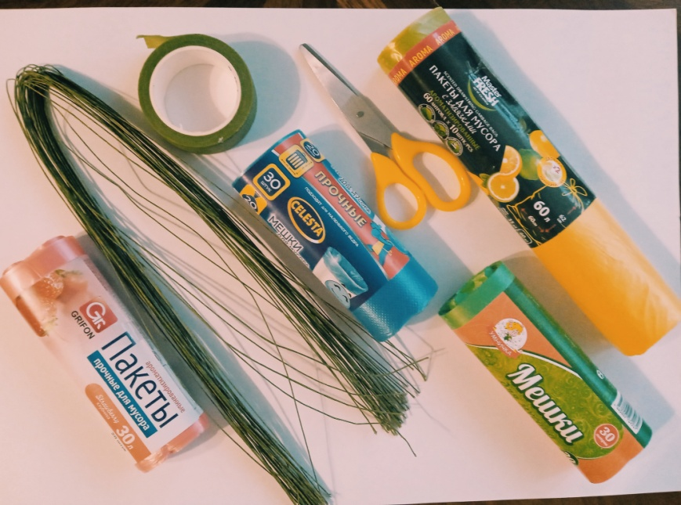
Для работы нам понадобятся: пакеты разного цвета проволока, палочки ножницы, нить тейп-лент

Slide 7
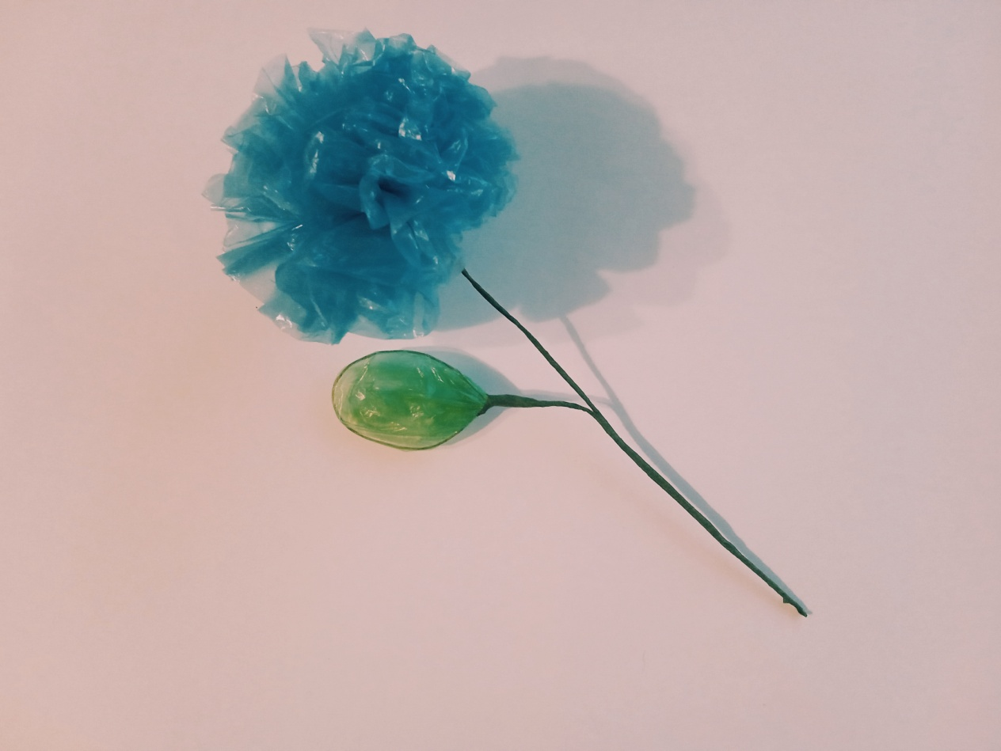
Изготовление цветка

Slide 8
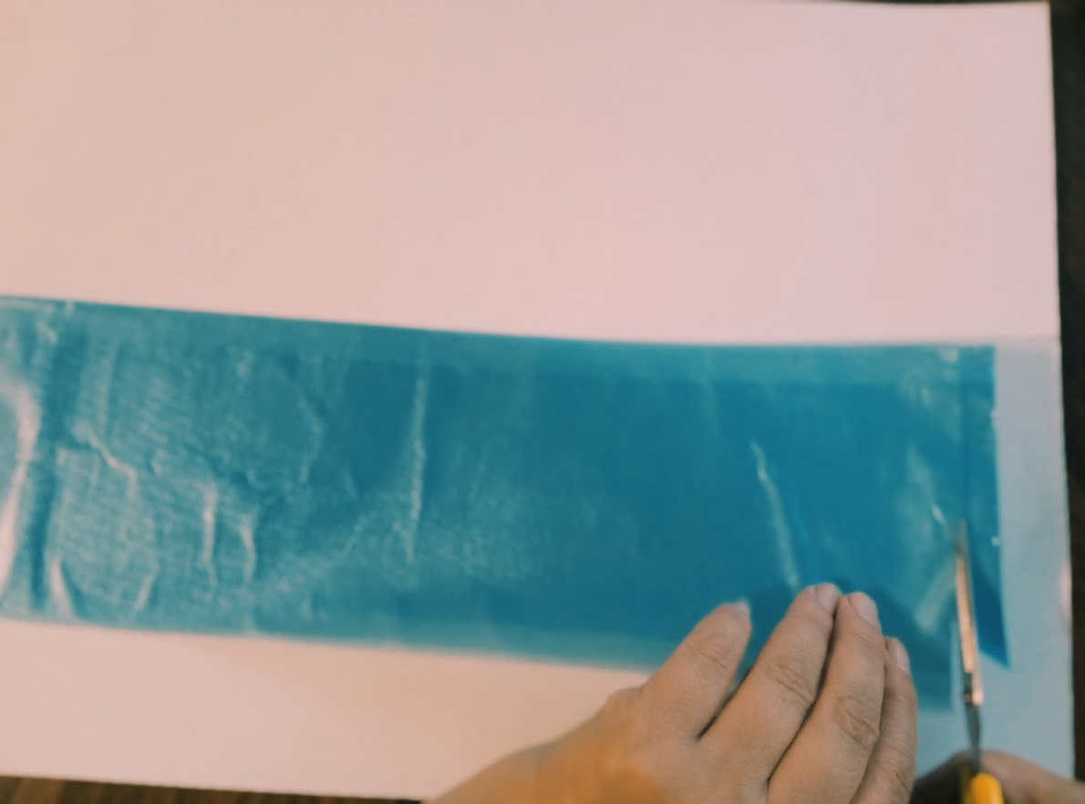
Берём пакет, складываем пополам и отрезаем край

Slide 9
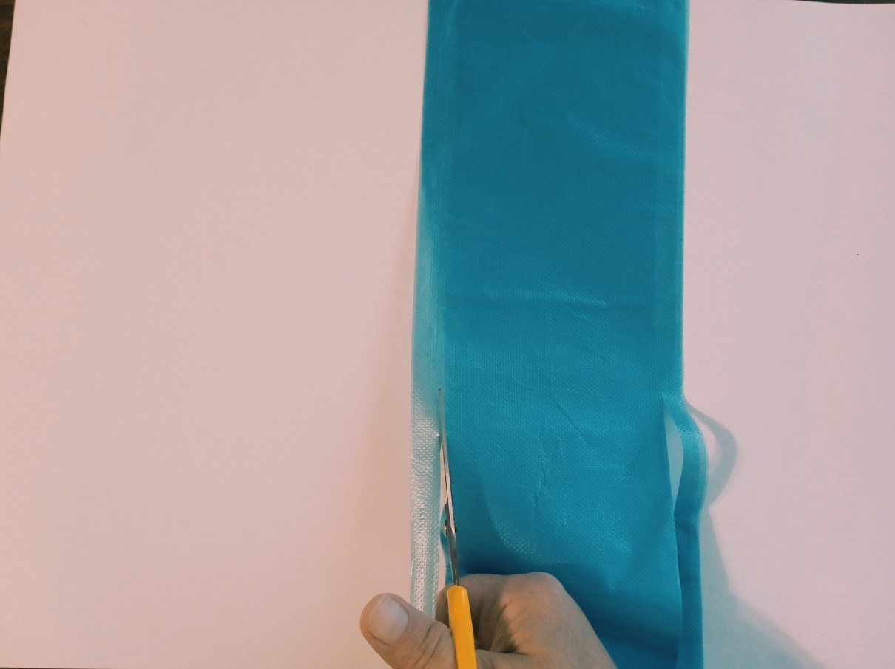
Складываем ещё раз и отрезаем боковые края примерно по 0,5 см

Slide 10
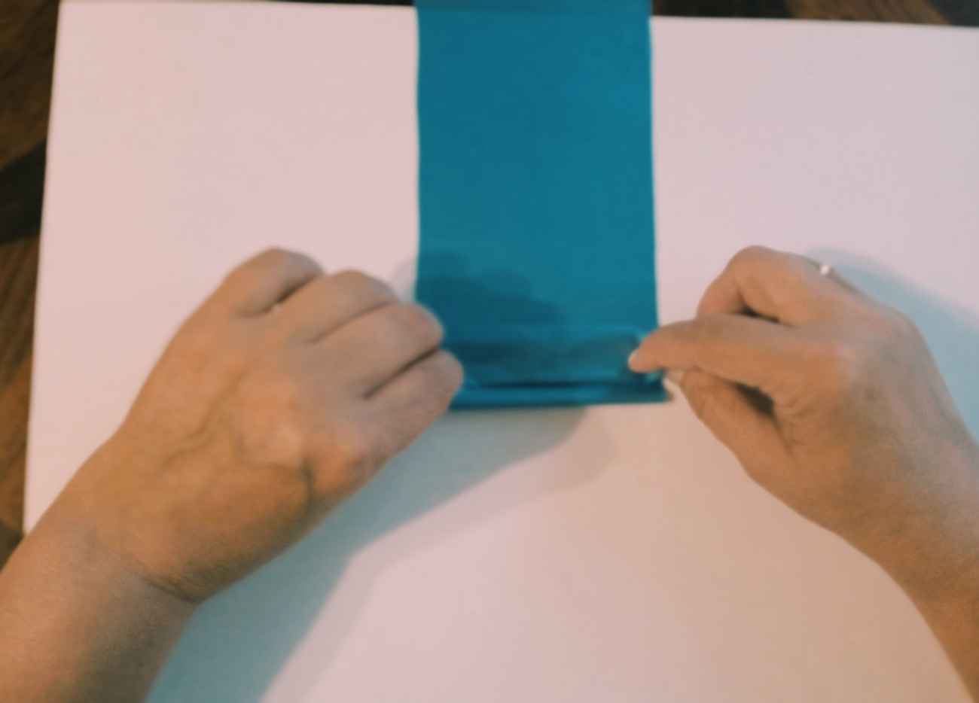
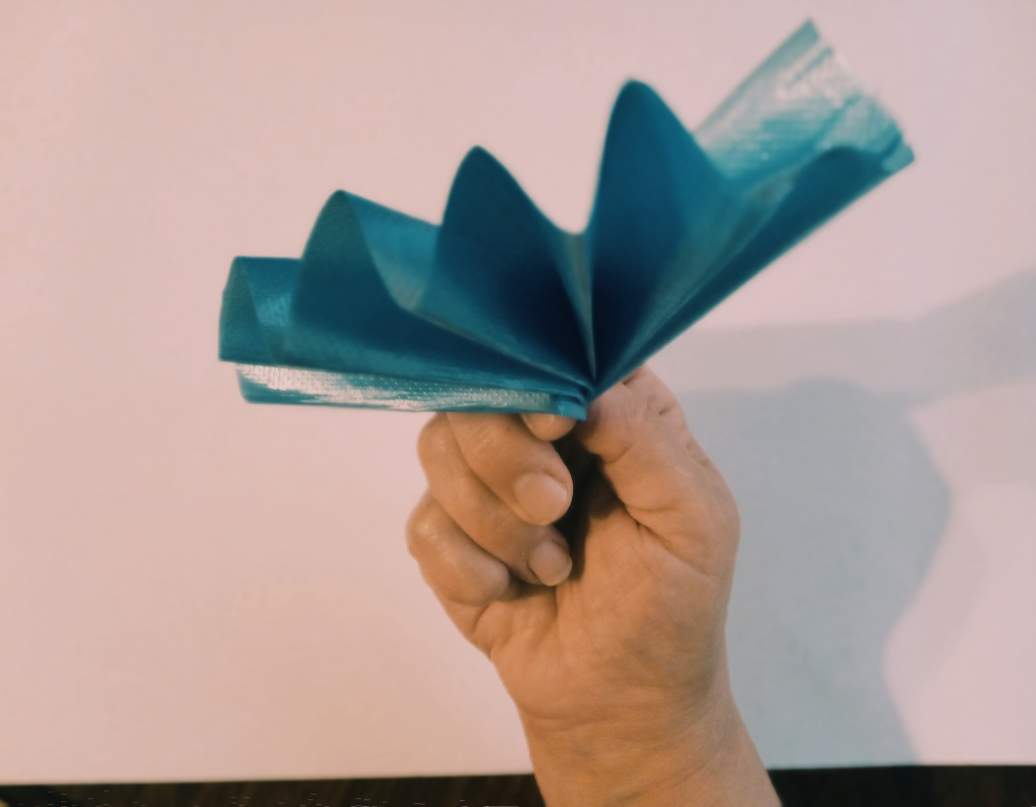
Складываем заготовку гармошкой

Slide 11
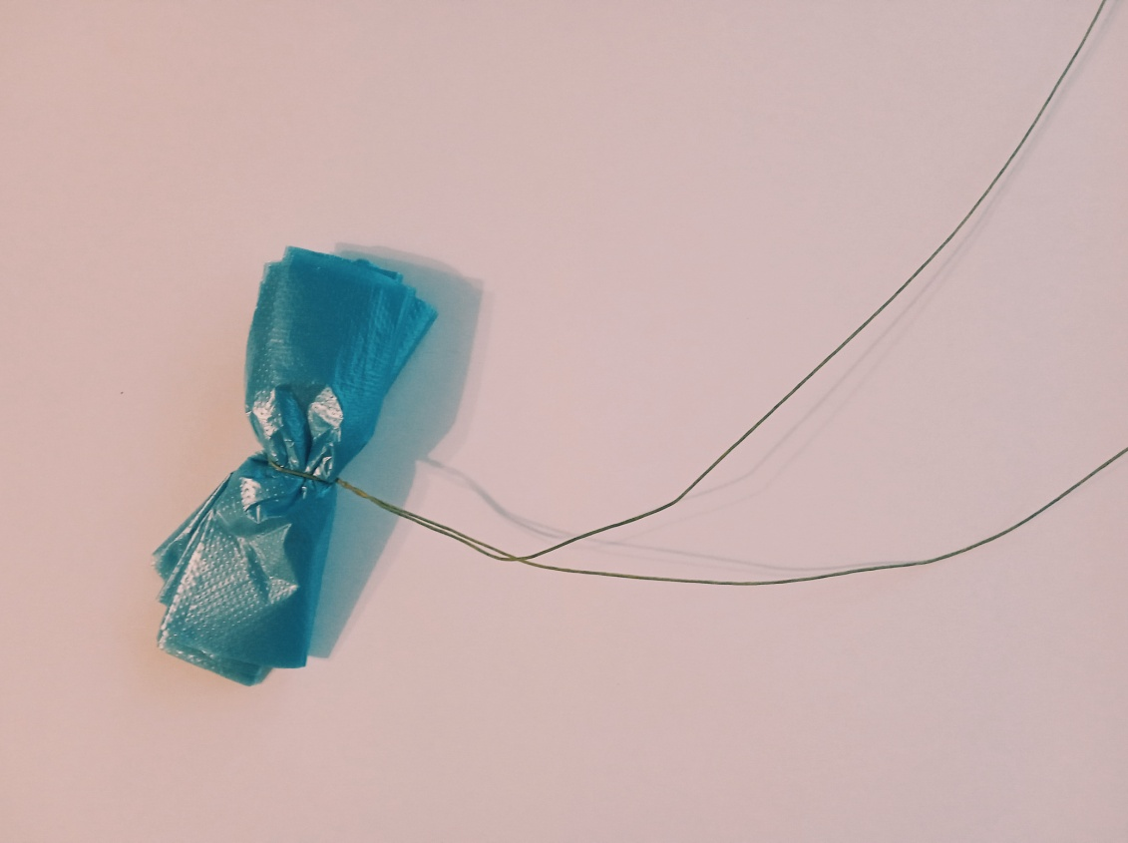
Берём проволоку и по центру перекручиваем заготовку
Определяем какие края будут у вашего цветка: круглые или заострённые.
Края обрезали и начинаем оформлять цветок.

Slide 12
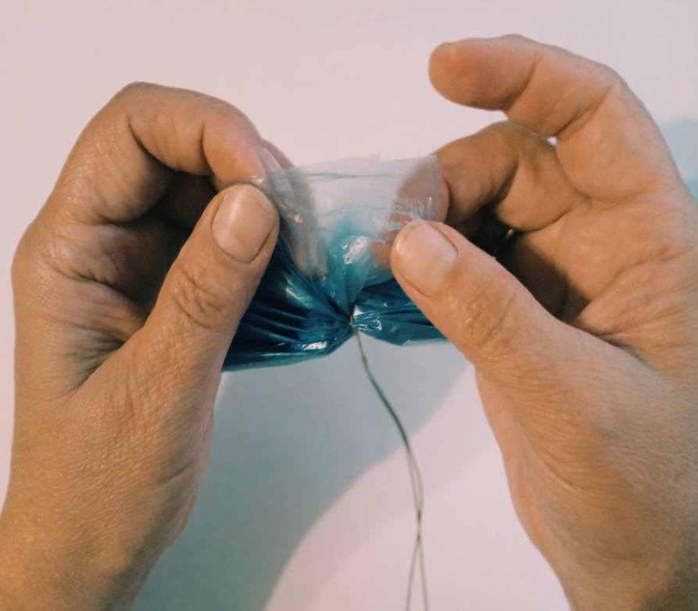
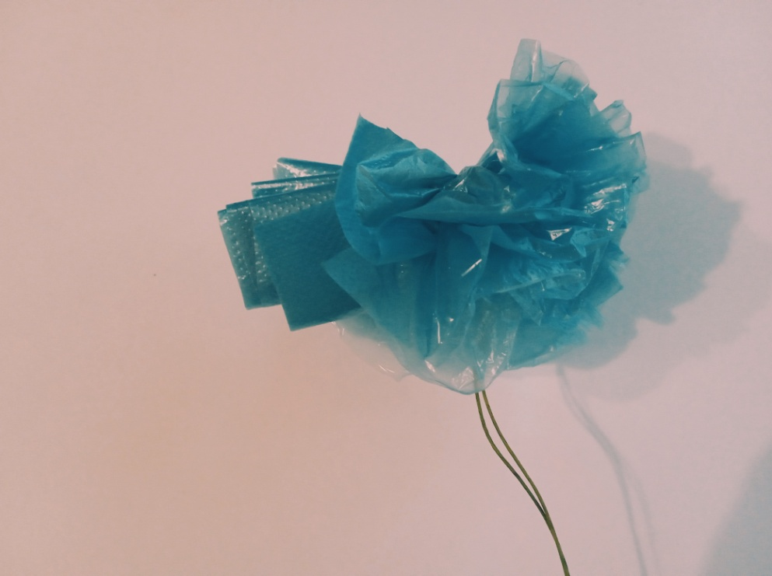
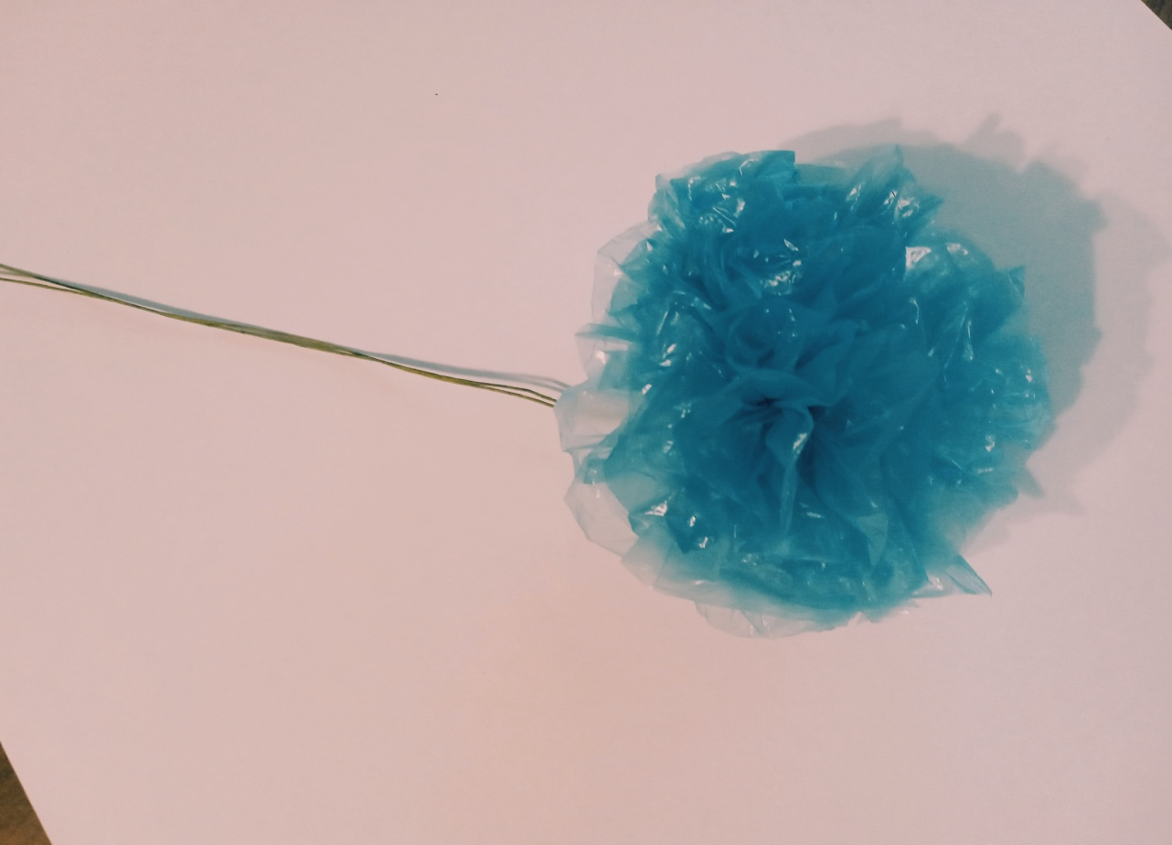
находим край и вытягиваем 1слой, 2,3 и так далее. Сначала с одной стороны, теперь с другой

Slide 13
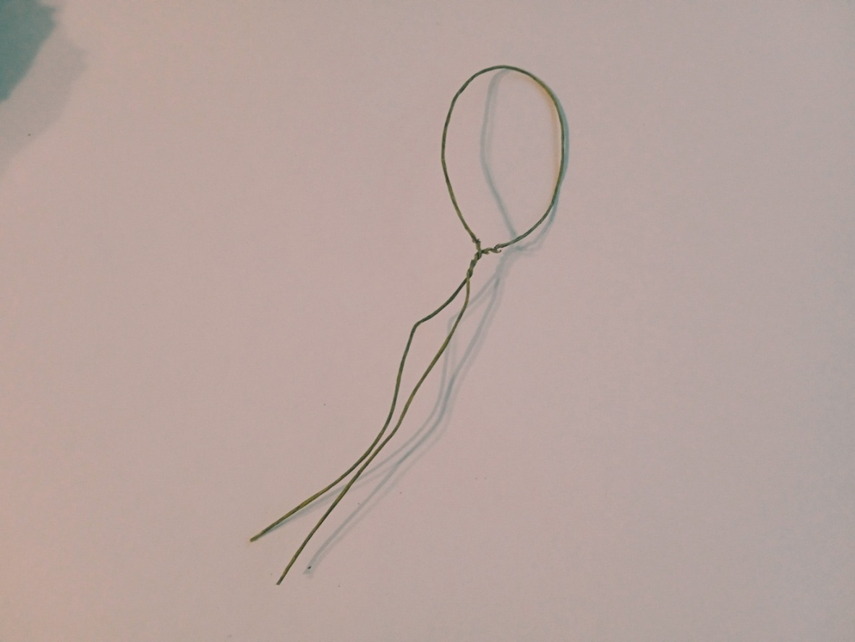
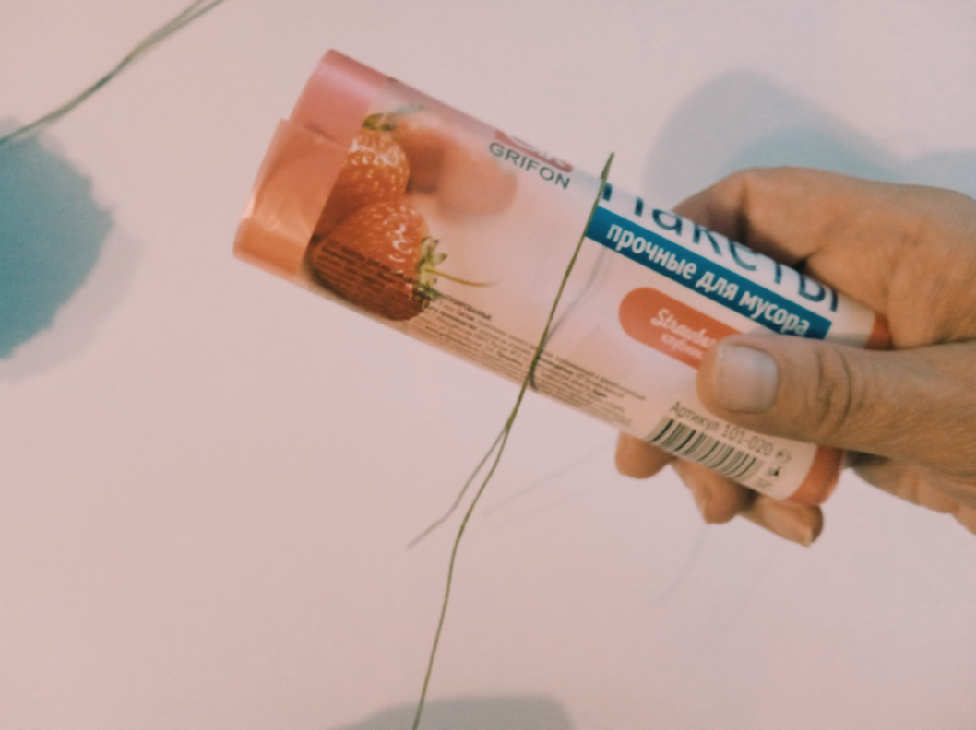
Цветок, способом гармошка мы сделали, теперь будем делать лист, каркасным способом. Скручиваем проволоку вокруг рулона и получаем каркас для листка.

Slide 14
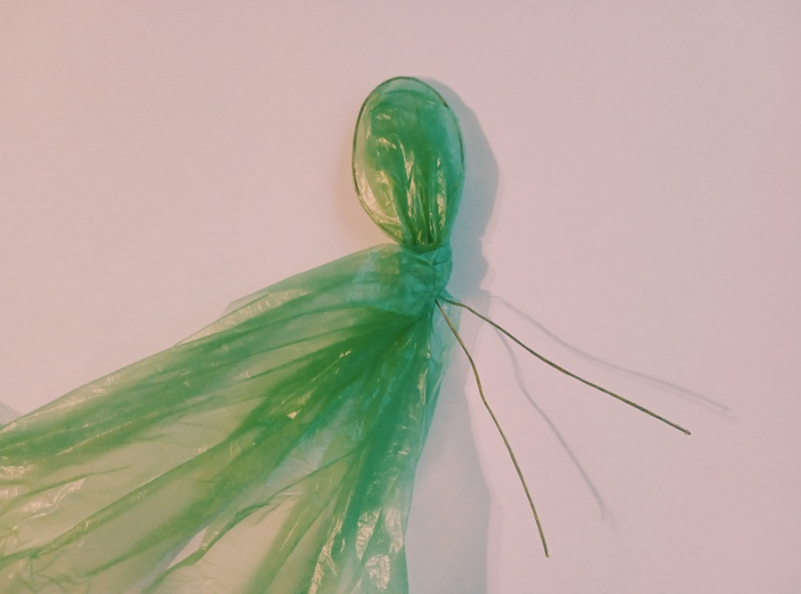
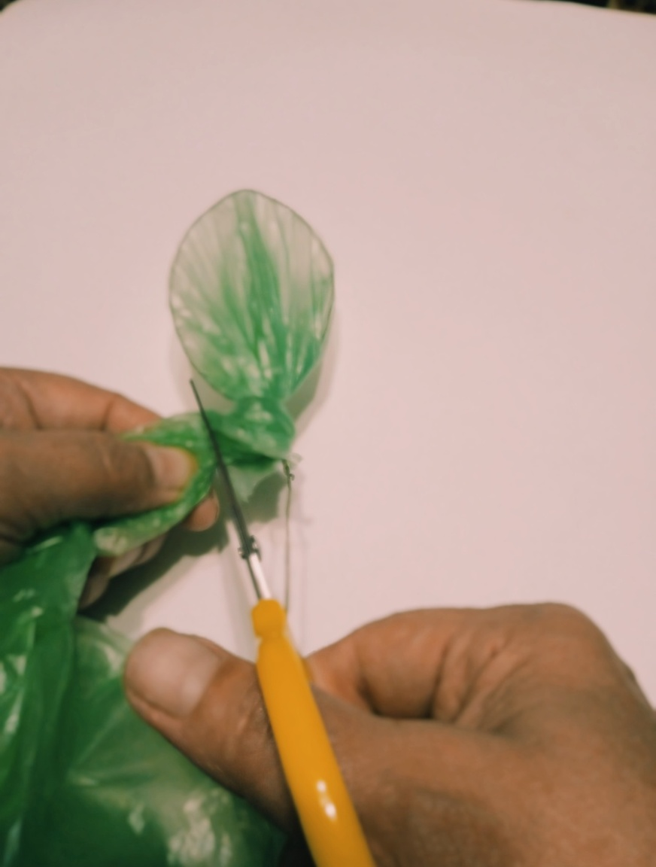
Берём пакет стягиваем на каркасе, скручиваем ниткой и лишнее обрезаем и придаём форму листку.

Slide 15
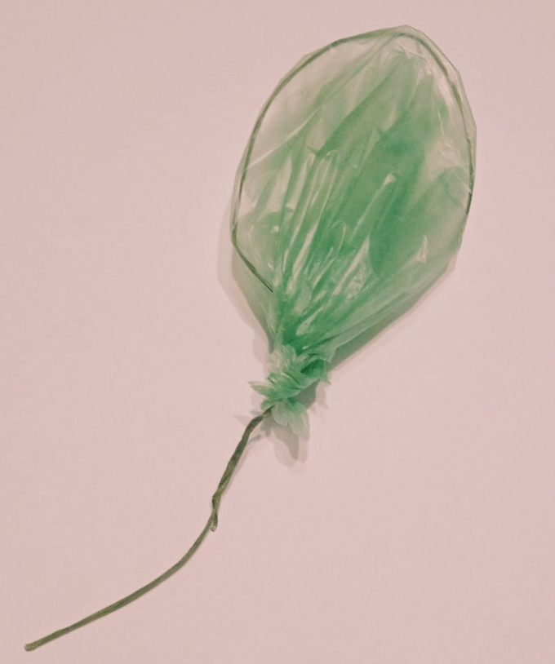
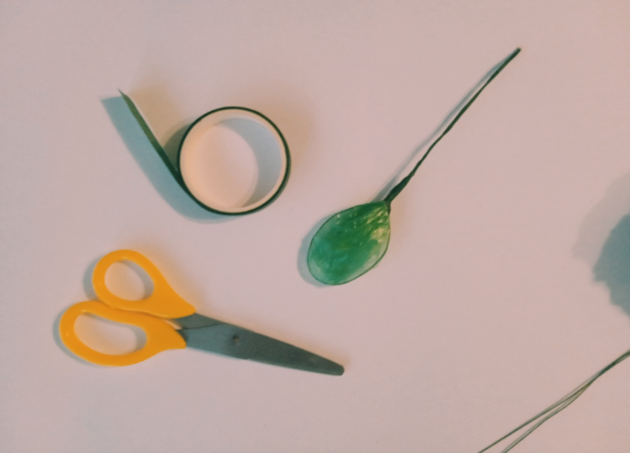
Вот такой получился листок. Теперь обматываем его тейп -лентой.

Slide 16
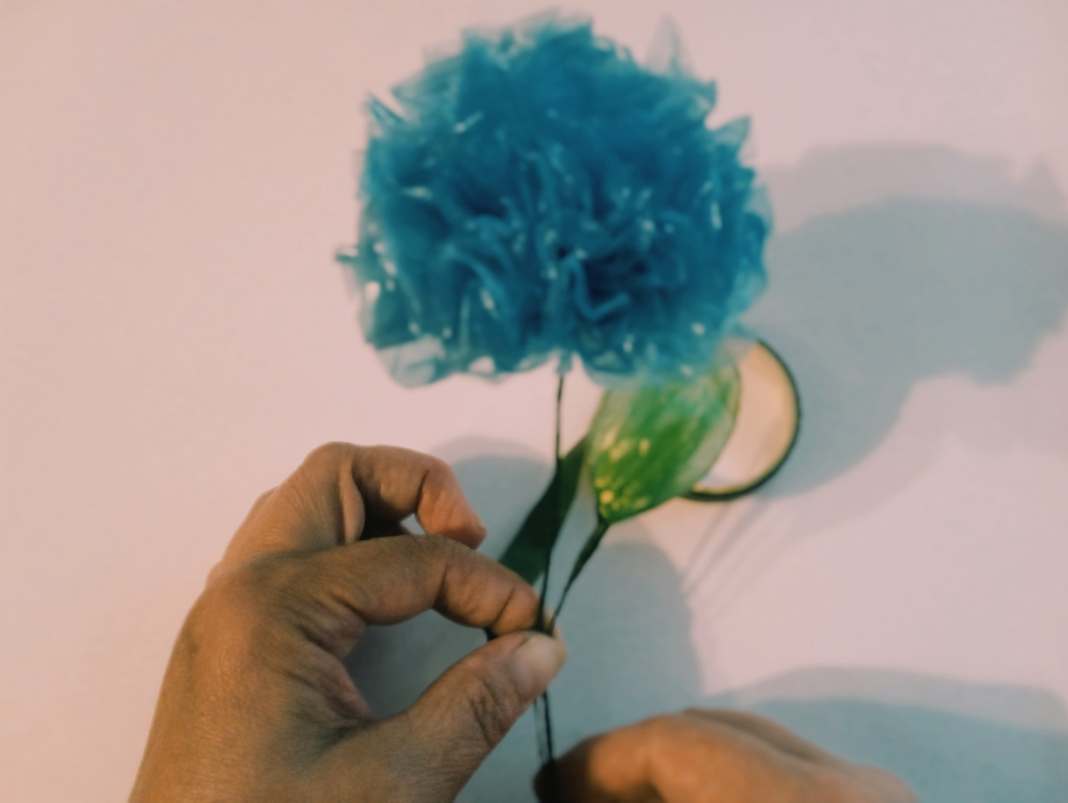
Теперь прикрепляем листик к цветку тейп- лентой.

Slide 17
Вот какой цветок получился.

Slide 18
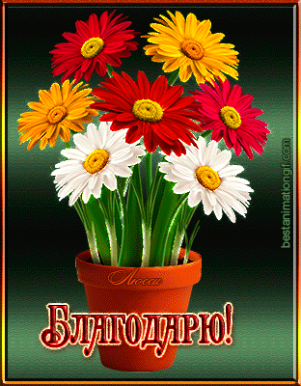
Благодарю за внимание

